Slide 1
Алгоритмічна система Тьюрінга
Головна думка праць Е. Поста і А. Тьюрінга полягає в тому, що алгоритмічні процеси — це процеси, які може виконувати відповідно побудована “машина”. Відповідно до цього за допомогою точних математичних термінів вони описали досить вузькі класи машин, на яких можливо реалізувати або імітувати всі алгоритмічні процеси, які фактично будь-коли були описані математиками. Алгоритми, які можна реалізувати на машинах Тюрінга – Поста запропоновано розглядати як математичний еквівалент алгоритмів у інтуїтивному понятті.
Отже, машина Тьюрінга – це математична модель пристрою, який породжує обчислювальні процеси. Її використовують для теоретичного уточнення поняття алгоритму та його дослідження.
На змістовному рівні машина Тьюрінга (МТ) є деякою гіпотетичною (умовною) машиною, яка складається з трьох головних компонент: інформаційної стрічки, головки для зчитування і запису та керуючого пристрою (КП)

Slide 2


Інформаційна стрічка призначена для записування вхідної, вихідної і проміжної інформації, яка виникає внаслідок обчислень. Стрічка потенційно безмежна в обидва боки і розбита на окремі не пронумеровані комірки (позиції, клітинки), в кожну з яких можна помістити один символ алфавіту фіксованого для кожної МТ. Цей алфавіт називають зовнішнім алфавітом машини.
Головка зчитування і запису – це спеціальний чуттєвий елемент, здатний читати і змінювати вміст комірок стрічки, зміщуючись уздовж неї вправо і вліво. Рухається головка так, що в кожен момент часу t вона стоїть навпроти однієї певної комірки, і вважають, що в цей момент машина “сприймає” символ, записаний у цій позиції.
Пристрій керування (функціональний механізм, логічний блок) керує всією роботою машини відповідно до заданої програми обчислень. у кожний момент часу t функціональний механізм перебуває в одному зі станів, множина яких зафіксована для кожної МТ (внутрішній алфавіт).

Slide 3
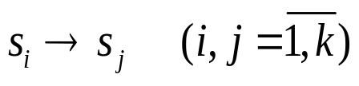

В множині Q виділяють два особливі стани: початковий (q₀) і заключний (q_{F}), що відповідають за пуск і зупинку машини.
Функціонування МТ відбувається дискретними кроками. Кожен крок охоплює три елементарні операції:
1) символ si, на який вказує головка в цей момент, заміняється іншим символом алфавіту S:
2) головка зсувається на одну позиію вліво (L) чи вправо (R) або ж залишається на місці (нейтральний зсув H);
3) функціональний механізм змінює свій стан на новий стан з алфавіту Q:
Роботу машини Тьюрінга формально можна описати за допомогою конфігурацій. Під конфігурацією МТ в момент часу t (позначимо K_{t} ) будемо розуміти таку сукупність умов:
- конкретне заповнення комірок стрічки в момент t буквами алфавіту S;
- конкретне положення головки на стрічці в момент часу t;
- стан функціонального механізму в цей момент.

Slide 4







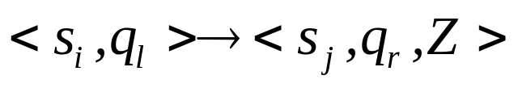
Тоді процес роботи МТ полягатиме в послідовній зміні конфігурацій, починаючи від початкової конфігурації
яка відповідає стану q₀ в
початковий момент часу
. Якщо внаслідок роботи МТ породжує процес
який завершується заключною конфігурацією
(яка відповідає
заключному стану q_{F}), то така МТ застосовна до початкової конфігурації
. Результатом роботи машини в такому разі вважають слово, яке буде
записане на стрічці в заключній конфігурації з внутрішнім станом q_{F}.
Якщо ж заключна конфігурації не досягається, то МТ працює безмежно довго без зупинки (зациклюється). Вважається, що така МТ незастосовна до початкової конфігурації .
Перехід МТ від конфігурації до наступної конфігурації виконується за один крок, ініціалізований відповідною командою. Командою МТ називають таку п’ятірку:

Slide 5





де Z – одна з дій (зсув уліво, вправо чи на місці – {L, R, H}). Команда означає заміну на , на і зсув голівки згідно з Z.
Жодні дві команди не можуть мати однакових лівих частин. Стан q_{F} не може траплятися в лівій частині команди.
Команди, що визначають процес обчислень на МТ, називають програмою МТ.
Програму можна задавати у вигляді таблиці, яку називають функціональною схемою. Рядки і стовпці цієї таблиці позначені, відповідно, символами внутрішнього і зовнішнього алфавіту, а на перетині ql рядка та si стовпця є трійка
Якщо один або декілька елементів залишаються незмінними, то їх не зазначають.
МТ можна розглядати як пристрій, який обчислює деяку функцію f. Аргументи цієї функції кодовані на вхідній стрічці у вигляді слова x зі спеціальним маркером ’*’, який відділяє їх один від одного. Якщо МТ зупиняється, а на стрічці є ціле число y (значення функції), то приймають f(x)=y.

Slide 6
Машину Тьюрінга можна використовувати для розпізнавання мов. Символи на стрічці такої машини містять алфавіт мови, яку розглядають (її букви відіграють роль вхідних символів), порожній символ і, можливо, інші символи. Спочатку на стрічці записано слово з вхідних символів (по одному символу в комірці), починаючи з першої ліворуч комірки. Всі комірки праворуч від комірок, що містять вхідне слово, порожні.
Слово з вхідних символів допустиме тоді й тільки тоді, коли машина Тьюрінга, почавши роботу у виділеному початковому стані, зробить послідовність кроків, які приведуть її в допускаючий (заключний) стан.
Мовою, яку розпізнає ця машина Тьюрінга, називають множину всіх слів із вхідних символів, які допустимі даною МТ.
Часова складність T(n) машини Тьюрінга дорівнює найбільшій кількості кроків, зроблених нею під час опрацювання входу довжиною n (для всіх входів довжиною n). Якщо на деякому вході довжиною n МТ не зупиняється, то часова складність на цьому вході не визначена.
Ємнісна складність S(n) машини Тьюрінга дорівнює максимальній відстані, яку потрібно пройти головці під час опрацювання входу довжини n. Якщо головка для деякого входу довжини n невизначено довго рухається, то S(n) на цьому вході не визначена .

Slide 7





Формальне визначення МТ. Теза Тьюрінга.
З математичного погляду МТ – це певний алгоритм для переробки вхідних слів. Оскільки спосіб переробки машинних слів відомий, якщо відома програма машини, то МТ вважають заданою, якщо задані її зовнішній і внутрішній алфавіти, програма та визначено, які з символів відповідають порожній комірці й заключному стану.
Кожна МТ реалізує таку функцію
або інакше
Тоді формально машиною Тьюрінга називають сімку
де – множина вхідних символів, – порожній символ.
Якщо визначити строго формально МТ як математичний об’єкт, то можна на формальному рівні визначити поняття конфігурації, процесу обчислення і всі інші поняття.

Slide 8




Кажуть, що слово P задане в стандартному положенні, якщо головка фіксує перший зліва символ вхідного слова. Якщо за початкову конфігурацію
взяти стандартне положення слова Р, то
процес є процесом переробки вхідного слова P, і його
позначають МТ(Р).
Машина Тьюрінга обчислює деяку словникову функцію, яка відображає слова з деякої множини слів у значущі (не порожні) слова, якщо для довільного слова P процес MT(P) досягає заключної стандартної конфігурації, асоційованої зі словом – результатом цієї функції.
Якщо для часткової словникової функції існує МТ, яка її обчислює, то функцію називають обчислюваною за Тьюрінгом.
Теза Тьюрінга: Для довільного алгоритму A=<φ,П> у довільному скінченному алфавіті Х існує функція , обчислювана за Тьюрінгом.

Slide 9
Теза Тюрінга визначає відповідність між інтуїтивним поняттям алгоритму і точним математичним поняттям функції, обчислюваної на МТ: будь-який алгоритм, заданий у довільній формі, можна замінити еквівалентною йому МТ.
Згідно з цією тезою, питання про можливість алгоритмізації того чи іншого процесу рівносильне питанню про можливість реалізації цього процесу на МТ.
Як і принцип нормалізації, теза Тьюрінга стверджує неможливість побудови в майбутньому алгоритму, який не можна було б реалізувати на МТ.
Тезу Тьюрінга, як і тези Маркова і Черча, довести неможливо, оскільки в її формулюванні використане інтуїтивне поняття алгоритму.

Slide 10


Тюрінг довів такі важливі теореми.
Теорема 1. Всі часткові словникові функції, обчислювані за Тьюрінгом, є частково-рекурсивними.
Теорема 2. Для кожної частково-рекурсивної словникової функції, визначеної в деякому алфавіті
існує МТ з
відповідним внутрішнім алфавітом, зовнішній алфавіт якої збігається
з M (S=M), і яка обчислює задану функцію.
Універсальна машина Тьюрінга.
Дотепер ми розглядали різні алгоритми, виконувані на різних МТ, що відрізняються програмами, внутрішніми і зовнішніми алфавітами. За аналогією з універсальним нормальним алгоритмом можна побудувати універсальну машину Тьюрінга (УМТ), яка здатна виконувати роботу будь-якої конкретної МТ
за умови, що УМТ
отримує інформацію про програму П машини і вхідне слово P, подане на обробку в .

Slide 11

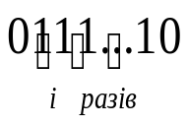


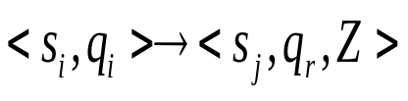
В УМТ, як і в будь-якій МТ, інформація задана на стрічці. У цьому разі УМТ має фіксований скінченний зовнішній алфавіт S_{u}, який називають стандартним. Проте УМТ повинна бути пристосована до сприйняття програм і конфігурацій довільних і довільних вхідних слів, у яких можуть траплятися букви з різноманітних алфавітів і з як завгодно великою кількістю різних букв.
Це досягають шляхом кодування в стандартному алфавіті S_{u}
Кодування можна виконати, як і у випадку УНА,
при S_{u}={0,1}: всі букви нумерують натуральними числами, після чого і-й букві ставлять у відповідність двійковий код
Для кожної машини
повинні бути закодовані всі символи на
, де символ
використовують для відділення
один від одного команд програми
, а символ * –
для відділення лівої частини команди від правої.
Якщо S^{(k)} має n символів, а Q^{(k)} – m символів, то всього повинно бути закодовано n×m+5 символів.

Slide 12




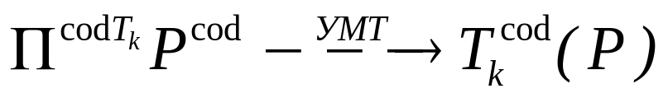





Якщо записати одним словом і кодувати його букви, то отримаємо слово в алфавіті S_{U}, яке називають кодом (позначають) .
Теорема 3. Існує така МТ, її називають універсальною, яка для довільної машини Тьюрінга і довільного вхідного слова P перетворює вхідне слово ,отримане конкатенацією кодів слова P, у код слова:
Якщо до слова P не застосовна, то УМТ теж є незастосовною до слова .
Із теореми Тьюрінга випливає принципова можливість побудови машини, на якій можна реалізувати довільний алгоритм .
Зв’язок частково-рекурсивних функцій та машини Тьюрінга.
Для доведення еквівалентності частково-рекурсивних функцій і машини Тьюрінга достатньо показати, що базисні функції та оператори суперпозиції , примітивної рекурсії і мінімізації можуть бути реалізовані на машині Тьюрінга.

Slide 13



1) Функція наступності s¹ реалізується машиною Тьюрінга із зовнішнім алфавітом
та внутрішніми станами {q₀, q₁} і програмою
 |  | 1
q₀ | R | 1q₁R
q₁ | 1q_{F} | R
2) Нуль функція o¹ реалізується машиною Тьюрінга із зовнішнім алфавітом та внутрішніми станами {q₀, q₁} і програмою
 |  | 1
q₀ | R | q₁R
q₁ | q_{F} | R

Slide 14
3) Функція вибору аргумента. Побудуємо программу для машини Тьюрінга із зовнішнім алфавітом та внутрішніми станами {q₀, q₁} і програмою
 |  | 1
q₀ | R | q₁R
q₁ | q_{F}H | 1R

Slide 15


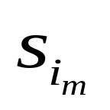
Різновиди машин Тьюрінга.
Багатострічкова машина – це МТ зі скінченною кількістю стрічок.
… |  |  |  |  |  |  |  | …
… |  |  |  |  |  |  | …
КП
. . . . . . . . . . . . . . . . . . . . . . . . . .
… |  |  |  |  |  |  | …

Slide 16


Крок машини охоплює три елементарні операції:
а) заміна деяких або і всіх m символів комірок новими символами,
б) зсув кожної з m головок, або деяких з них, вліво, вправо або нейтральний зсув незалежно одна від одної,
в) перехід функціонального механізму в новий стан.
Формально m-стрічкова машина Тьюрінга задана сімкою:
Команди складаються з 3m+2 символів і мають такий вигляд:
Багатоголовкова машина – це однострічкова МТ з m головками. У кожен момент часу t машина спостерігає m комірок. Крок машини містить три елементарні операції, аналогічні операціям багатострічкової машини, а вигляд команди повністю збігається з попередньою. Тому за виглядом програми для багатострічкової та багатоголовкової МТ не відрізняються.
У цьому варіанті МТ можливий випадок, коли декілька головок спостерігають одну й ту ж комірку, проте команда передбачає різні записи в цю комірку.

Slide 17

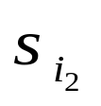
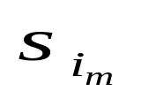
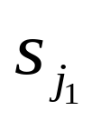
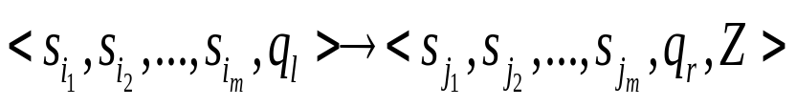
… |  |  |  |  |  |  | …
КП
Для усунення такої неоднозначності вважають, що в комірці зберігається лише той запис, який заданий головкою з найменшим номером
Машина з багатоповерховою стрічкою – це однострічкова, одноголовкова МТ. Стрічка має m поверхів і в кожний момент часу t машина оглядає відразу m символів, які розташовані на поверхах комірки, що є активною в цей момент.
Крок машини полягає в заміні m символів і стану, а також зсуві головки, а команда має такий вигляд

Slide 18

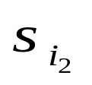



. | . | . | . | . | . | . | . | .
КП
Одноголовкова машина з однією двовимірною стрічкою. Двовимірна стрічка – це площина, вистелена комірками. Для кожної комірки є сусідні праворуч, ліворуч, знизу і зверху, відповідно до чого і зсуви головок будуть чотирьох видів. Команда має вигляд

Slide 19
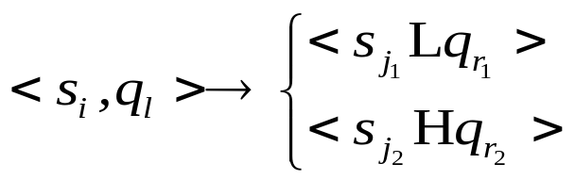
Одностороння машина – це одноголовкова, однострічкова МТ, в якої стрічка є безмежною в один бік. Розглянемо випадок, коли стрічка безмежна вправо і має лівий кінець. Тоді команди з правим зсувом або без зсуву мають вигляд, як і в класичній МТ, та виконувані звичайним способом.
Вигляд команд з лівим зсувом і характер їх виконання інший. Команда
Машина здатна відчувати крайню комірку і робити відповідний вибір (тобто команда є умовною).
Машина з декількома функціональними механізмами – це однострічкова, багатоголовкова МТ, у якій головки пристроїв керування переміщаються вздовж стрічки та виконують свої команди незалежно одна від одної. Оскільки може трапитись, що кілька головок спостерігають одну й ту ж комірку, і відповідні пристрої керування передбачають різні записи в цю комірку, то вважають, що пристрої керування пронумеровані, а в комірці зберігається запис, змінений пристроєм з найменшим номером.

Slide 20

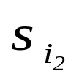
… |  |  |  |  |  |  |  | …
КП₁
КП₂
КП_{m}

Slide 21



Проблема розпізнавання самозастосованості алгоритмів.
Алгоритмічну систему Тьюрінга використовують для доведення нерозв’язності задач. Розглянемо одну з алгоритмічно нерозв’язних проблем.
Нехай система правил
алгоритму
закодована певним
способом у вхідному алфавіті алгоритму А. Позначимо цей код системи
через .
Алгоритм називається самозастосовним, якщо слово входить в область визначення А, і несамозастосовним в іншому випадку.
Сформулюємо проблему розпізнавання самозастосовності алгоритмів так:
Знайти алгоритм, здатний за кодом П довільного алгоритму визначити, чи є А самозастосовним.
Теорема. Проблема розпізнавання самозастосовності алгоритму є алгоритмічно нерозв’язною
Цю теорему доводять на підставі алгоритмічної системи Тьюрінга.
Нерозв’язність цієї проблеми часто використовують для доведення нерозв’язності й інших масових проблем.

